Slide 1
心理统计
Xuan
任课教师：禤宇明

Slide 2
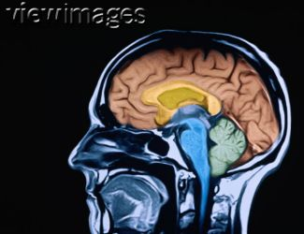
背景
  认知心理学
研究兴趣
  知觉、注意、概念、决策
  人机交互
  xuanym@psych.ac.cn
  64837208（办公室）

Slide 3
主要参考书目
张敏强．教育与心理统计学．北京：人民教育出版社．2002
张厚粲．心理与教育统计学．北京：北京师范大学出版社．1993
统计学．Freedman等著．中国统计出版社
Howell D C. Statistical methods for psychology. Belmont: Duxbury Press. 1992

Slide 4
教学计划
1. 绪论、统计图表、统计量数
2. 相关分析、概率与分布
3. 抽样与参数估计
4. 假设检验
5. 方差分析、 回归分析
6. 卡方检验、非参数检验、复习和测验

Slide 5
注意事项
统计是一门不易理解的“数学”
  人为的规定
  抽象的术语
  繁多的公式
如何学习
  听课、看书、做题、多思考
  上课带纸、笔、计算器（机）
  尽可能地在工作中应用学到的知识
Notes:
什么是“1”？

Slide 6
绪论
什么是统计学
为什么需要统计学
统计学的分类
  描述统计和推论统计
现代统计理论的发展
预备知识
  变量、连续变量和离散变量、符号

Slide 7
1. 什么是统计
统计是任何方面的专家们用以支持其论点的一大堆数据
统计是计算用以代表和解释一堆数据的量数（如平均数与标准差）的方法
统计是依少量数据（样本）所提供的资料以估计预测某研究对象（总体）的方法
统计为面对不确定状况制定决策提供方法的科学

Slide 8
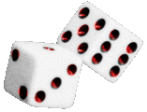
2. 为什么需要统计学？
数据不能说明一切，但是是某种事实
  In God we trust. Others bring data.
    绩效评定、升级留级
我们需要概率来理解抽奖，保险，医学试验，工业质量控制，天气预报，运动创伤，基因和现代物理
在面对不确定情况下，统计是一种能够帮助我们做出聪明决策的科学方法

Slide 9
2.1 趣味统计问题
父亲高儿子一定高
赌徒的谬论
仓促的结论
出租车问题
估计野生动物的存量

Slide 10

赌徒的谬论
甲：我准备可以买车了！
乙：哦，你升职了吗？
甲：没有，但你知道这些年我一直在买彩票。
乙：是的，每次你都买。
甲：但我每次都没有中奖。
乙：那你为什么觉得你这次会中奖呢？
甲：以前都没中过，这次该轮到我了！

Slide 11

仓促的结论
英格兰的Smith到美国的俄亥俄州某大学读研究生。他从来没有到过美洲，很多东西对他来说都很新奇。 有一天，他从学校礼堂回宿舍时看到了两只松鼠，令人惊奇的是两只松鼠都是白色的。晚上email的时候，他把这个发现告诉了他的父母，他兴奋地写道：“…美国的松鼠都是白色的…”

Slide 12
出租车问题
国外某地的出租车较少，一位统计学者在该地的某街角等候出租车，眼看来了几部出租车都载客而过，这位统计学者开始怀疑这个城市到底有几部出租车，以致于不够用。于是他开始记下载客而过的出租车车号，依次如下：
405, 280, 73, 440, 179
接着来了一部空车，载走了统计学者。
假如该城市出租车的编号是从1号开始连续编排下来，而且空的出租车走在城里做随机性的环绕，那么，你若是这位统计学者，你将如何从上述记录的资料来推测该城市共有几部出租车?

Slide 13
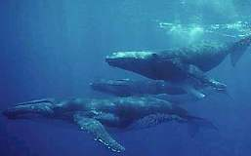
估计野生动物的存量
在报纸杂志上，我们经常看到某种动物已濒临灭绝边缘的报导。科学家如何知道那些野生动物的数量呢？例如：鲸漫游在占全球表面积约 2/3强的海洋内，而且大部分的时间又都潜伏在水底，我们如何来估计各类鲸的存量呢?

Slide 14
2.2 常见统计问题
本批产品是否是合格品？
吸烟与得癌症有关吗？
张三会于下届选举中获胜吗？

Slide 15
3. 统计的分类
3.1 描述统计和推论统计
描述统计
  我们的兴趣只限于手头现有的数据，而不准备把结果用来推论总体则称为描述统计。
  例：每年来京旅游的人数，平均每人在京停留的日数，平均每人每天在京的花费，十年内那一年创最高记录
推论统计
  任何对数据（即样本）的处理导致预测或推论总体的统计称为推论统计
  例：根据历年数据预测来年可能来京旅游的人数

Slide 16
3.2 推论统计的分类
估计
  张三想竞选香港某区议员，他想估计一下可能有多少人会投票给他，于是他以随机抽样的方式，询问100位有投票权的市民的意见，而后根据所得结果推论可能全区有多少人会选他
检验
  某家庭主妇想知道她心中怀疑洁王牌洗衣粉的洗净力是否比爱王牌洗衣粉强
分类与选择
  新制造的三种药品中那几种比目前所用的这种药品有效

Slide 17
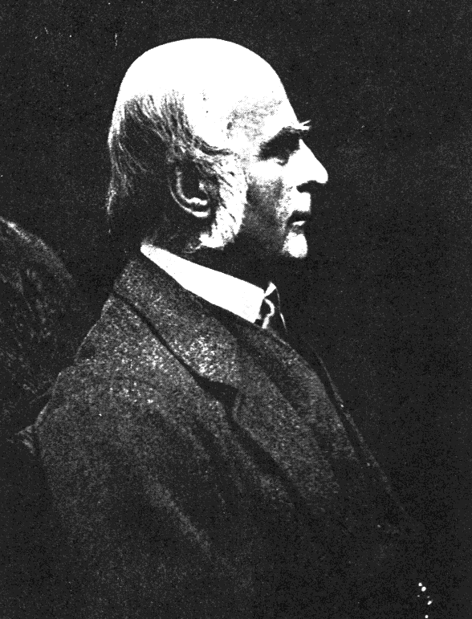
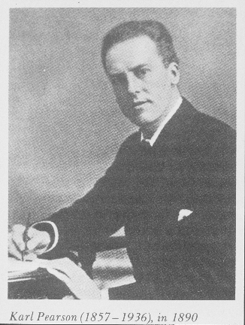
4. 现代统计理论发展的四个阶段
4.1 高尔顿和皮尔逊
1899年高尔顿（Sir Francis Galton, 1822～1911）的《Nature Inheritance》一书的出版
  所有知识都基于统计基础
  引入中数、创立相关概念、把成绩评分和正态分布联系起来
卡尔．皮尔逊（Karl Pearson, 1857～1936）
  众数、标准差、相关系数

Slide 18
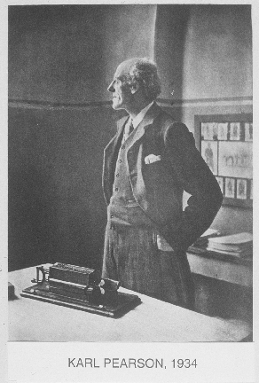
我不记得那时是几岁，但是我记得是坐在高椅子上吮吸着大拇指，有人告诉我最好停止吮它，不然被吮的大拇指会变小。我把两手的大拇指并排看了很久，它们似乎是一样的，我对自己说：我看不出被吸吮的大拇指比另一个小，我怀疑她是否在骗我
Notes:
K. Pearson（1857～1936），生卒于伦敦，公认为统计学之父。
K. Pearson 1879年毕业于剑桥大学数学系；曾参与激进的政治活动。出版几本文学作品，并且作了三年的律师实习。1884年进入伦敦大学学院 (University College, London)，教授数学与力学，从此待在该校一直到1933年。
K. Pearson 最重要的学术成就，是为现代统计学打下基础。自从达尔文演化论问世后，关于演化的本质争论不断，在这方面他深受 Galton（达尔文表哥，「优生学」一词的发明者）与 Weldon 影响。 Weldon 1893年提出「所谓变异，遗传与天择事实上只是『算术』」的想法。这促使 K. Pearson 在1893~1912间写出18篇〈在演化论上的数学贡献〉的文章，而这门「算术」，也就是今日的统计。许多熟悉的统计名词如标准差，成分分析，卡方检定都是他提出的。
K. Pearson、Galton 与 Weldon 为了推广统计在生物上的应用，于1901年创立统计的元老期刊《Biometrika》， 由 K. Pearson 主编至死，但是 K. Pearson 的主观强，经常对他本人认为有「争议」的文章， 删改或退稿，并因此与英国本世纪最有才华的统计学家 Fisher 结下梁子。
1906年 Weldon 死后，K. Pearson 不再注意生物问题，而专心致志于将统计发展成一门精确的科学。

Slide 19
4.2 费雪
1915年，费雪（Ronald Aylmer Fisher, 1890～1962）发表关于样本相关系数统计量的精确分布的论文
  小样本统计、估计量的判定准则、最大似然估计
  抽样技巧和随机程序
  《Statistical Methods for Research Workers》和《Design of Experiments》分别于1925年和1935年出版，对于统计有重大的影响
    费氏提到有一位女士声称她能分辨出她的茶中牛奶是在泡茶之前或之后加入的，而后他描述一种实验计划来证明或否定该女士的声称
Notes:
Fisher（1890～1962），生于伦敦，卒于 Adleaide（澳州）。英国统计与遗传学家，现代统计科学的奠基人之一，并对达尔文演化论作了基础澄清的工作。
Fisher 以天文学学士毕业于剑桥大学，也因对天文观测误差的分析，使他开始探讨统计的问题。毕业后几年，他曾到加拿大务农，工作于投资公司，也当过私立学校的老师。并在1915，1918发表两篇重要文章，前者探讨相关系数的分布；后者证明遗传上的连续变异，可用许多遵守门德尔律的基因变异所迭加来解释。他一生在统计和生物的研究兴趣与才华，已经清楚地表现出来。
1919年他拒绝在 K. Pearson 下工作，任职于 Rothamsted 农业实验场。他负责的主要工作是植物播殖实验的设计，希望透过尽量少的时间、成本与工作量，得到尽量多的有用信息；另外是要整理该实验场60年来累积的实验资料。Fisher 在这里发展他的变异数分析理论，研究假说测试，并且提出实验设计的随机化原则，使得科学试验可以同时进行多参数之检测，并减少样本偏差。他在1925所著《研究工作者的统计方法》影响力超过半世纪，遍及全世界。

Slide 20
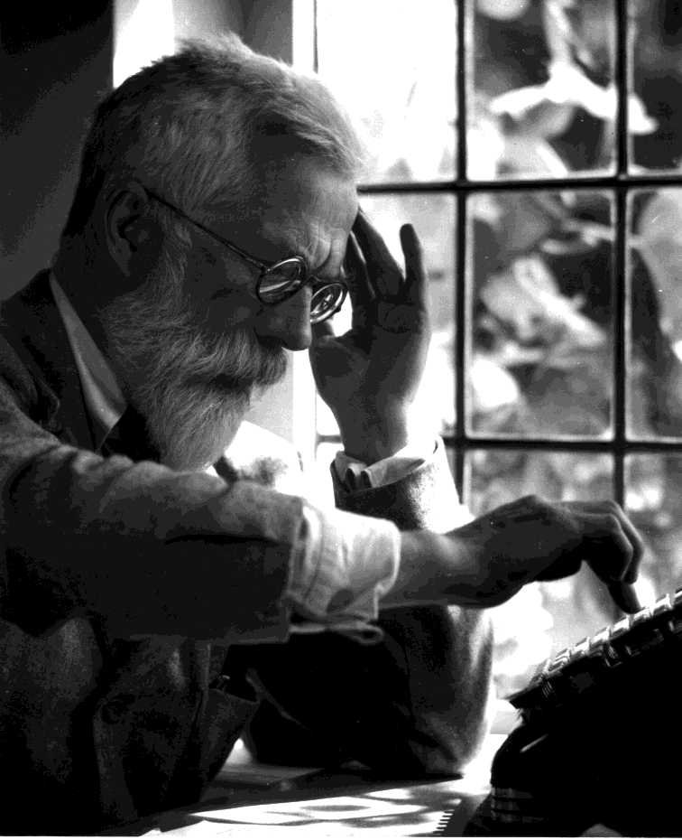
据说费雪是个早熟的孩子 ，在很小的时候就已精通如球面三角之类艰深的学问。他曾对物理科学深感兴趣，1912年自剑桥大学得到天文学的学士学位。

Slide 21
4.3 聂曼和伊根·皮尔逊
第三个时期以1928年聂曼（Jerzy Neyman）和伊根·皮尔逊（Egon Pearson, 卡尔·皮尔逊之子）的共同论文多篇的发表为开端
  介绍和强调诸如假设检验中的第二种错误，检验的power和置信区间之类的观念

Slide 22
4.4 华德
1939年，华德（Abraham Wald, 1902～1950） 论文关于顺序抽样 (sequential sampling) 的论文的发表
  最大的贡献之一是他介绍一种对统计问题的新看法(1945)，那就是以对局的观点去处理统计方面的问题，这就是今日所称的统计决策理论 (statistical decision theory)
  统计被视为以自然为对手的对局的艺术

Slide 23
5. 预备知识
5.1 几个概念和术语
（1）随机变量 (P 6)
  在一定的条件下观测结果不确定
（2）随机变量的分类
  称名变量、顺序变量、等距变量、比率变量
  因变量和自变量
    Y = f (X)
  连续变量和离散变量
    连续变量在任何两个取值之间都还可以细分
    离散变量在任何两个取值之间只有有限个可能的取值

Slide 24
（3）总体、个体和样本 (P 7)
  总体（population）：指具有某种特征的一类事物的全体，又称母体
  个体（unit）：构成总体的每个基本单元
  样本（sample）：从总体中抽取的一部分个体，即总体的一个子集
（4）参数和统计量
  总体参数
  样本统计量

Slide 25
5.2 符号
变量：大写英文字母
变量的取值（观测到的结果，数据）：小写英文字母
如18周岁中国人的身高：X
  170，180，172，168，…
  x₁, x₂, x₃, x₄

